Slide 1
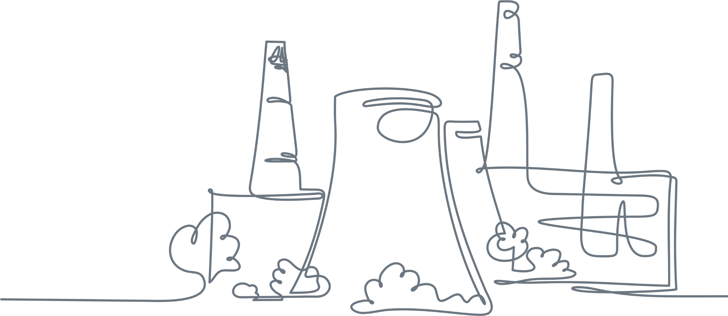
Памятка по подключению к системе централизованного теплоснабжения
Процесс подключения объекта в системе теплоснабжения выстроен в соответствии с требованиями Постановления Правительства РФ от 30.11.2021 N 2115 "Об утверждении Правил подключения (технологического присоединения) к системам теплоснабжения, включая правила недискриминационного доступа к услугам по подключению (технологическому присоединению) к системам теплоснабжения, Правил недискриминационного доступа к услугам по передаче тепловой энергии, теплоносителя, а также об изменении и признании утратившими силу некоторых актов Правительства Российской Федерации и отдельных положений некоторых актов Правительства Российской Федерации"

Slide 2
Шаг 1
Заявка на заключение договора о подключении
Заявитель - лицо, владеющее на законном основании объектом, земельным участком, в соответствии с требованиями п. 23 ПП 2115 подает заявку на заключение договора о подключении.
При наличии вопросов, Вам помогут наши менеджеры:
Анисимов Александр
тел.: +7 (8352) 22-53-87
эл. почта: Alexandr.Anisimov@tplusgroup.ru
Шоркин Владимир
тел.: +7 (8352) 22-53-81
эл. почта: Vladimir.Shorkin@tplusgroup.ru
Заявка подается любым удобным способом:
- нарочно на ЧТЭЦ-2 (г. Чебоксары, Марпосадское шоссе, 4);
- по электронной почте (контакты на сайте либо на chv-info@tplusgroup.ru)
через портал на сайте Подключение к системам теплоснабжения (tplusgroup.ru);
через портал государственных услуг РФ https://dom.gosuslugi.ru

Slide 3
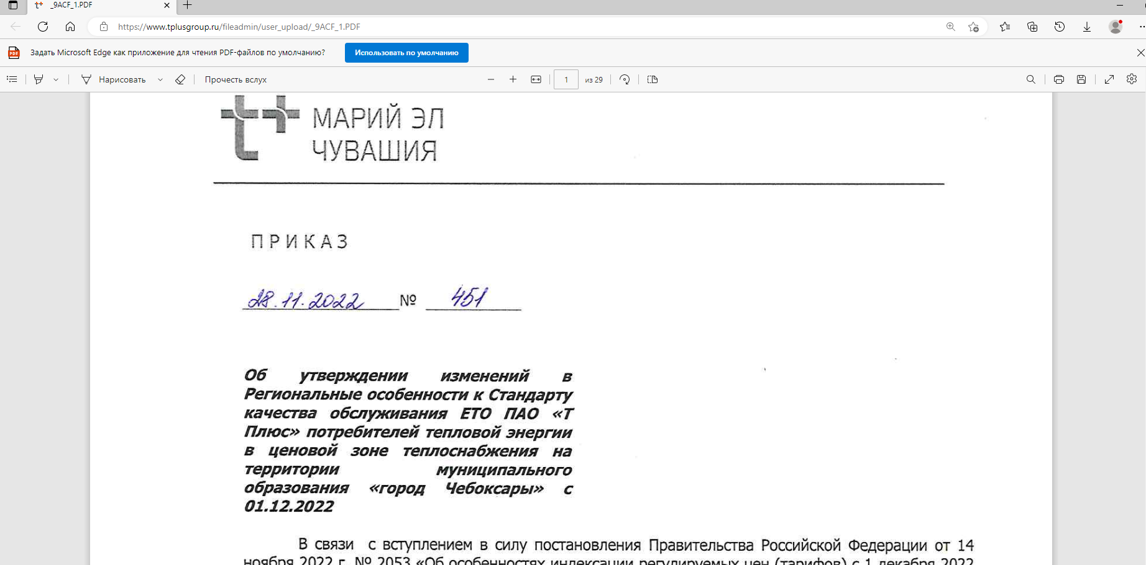
Шаг 2
Заключение договора о подключении
Менеджеры Филиала, обработав Вашу заявку и при наличии технической возможности подключения, подготовят проект договора о подключении (технологическому присоединению) к системе теплоснабжения.
Расчет размера платы за подключение (технологическое присоединение) объекта к системе теплоснабжения осуществляется в соответствии со Стандартом качества обслуживания потребителей (размещен на официальном сайте компании по ссылке: https://www.tplusgroup.ru/fileadmin/user_upload/_9ACF_1.PDF
Нормативный срок подключения не может превышать 18 месяцев со дня заключения договора о подключении, если более длительные сроки не указаны заявителем в заявке на заключение договора о подключении.
https://www.tplusgroup.ru/fileadmin/user_upload/_9ACF_1.PDF

Slide 4
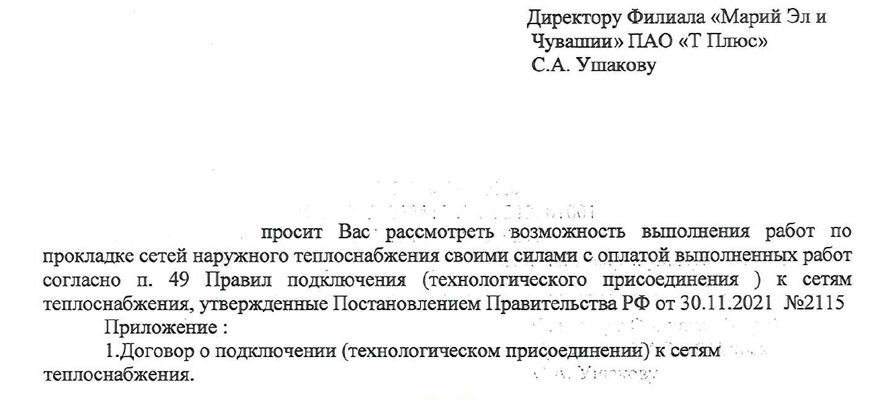
Шаг 3
Выполнение сторонами СМР и мероприятий по подключению
Плата за подключение уплачивается Заявителем в порядке, предусмотренном Правилами подключения:
После подписания договора о подключении Заявитель производит авансовые платежи и организует разработку проектной документации по организации внутриплощадочных и внутридомовых сетей и оборудования – необходимые для этого требования указаны в технических условиях, которые включены в Договор о подключение как Приложение № 1.
При необходимости, Филиал в счет полученной платы организует выполнение работ по подключению Заявителя:
- либо по границы земельного участка Заявителя;
- либо до наружной стены объекта (при подключении многоквартирного дома) Заявителя.
В соответствии с п.49 ПП 2115 Заявитель имеет право выполнить такие работы собственными силами, для это необходимо в течение 15 дней с даты подписания договора о подключении направить соответствующее письмо в адрес Филиала.
Разработанную проектную документацию по организации внутриплощадочных и внутридомовых сетей и оборудования требуется согласовать с Филиалом, для этого документы просто направляются в адрес закрепленного менеджера Филиала, который и организует рассмотрение, согласование и направление Заявителю замечаний для устранения.
При получении согласования проектной документации, Заявитель организует устройство внутриплощадочных и внутридомовых сетей и оборудования подключаемого объекта.
Платеж | Срок платежа
15% платы за подключение | в течение 15 дней со дня заключения договора
50% платы за подключение | в течение 90 дней со дня заключения договора, но не позднее дня подписания акта о подключении
20% платы за подключение | в течение 5 дней с даты подачи тепловой энергии и теплоносителя на объект Заявителя на время проведения испытаний и пуско-наладочных работ, но не позднее дня подписания сторонами акта о подключении
оставшаяся доля платы за подключение | в течение 15 дней со дня подписания сторонами акта о подключении
!
При этом стоит отметить, что Заявитель в праве выполнить работы своими силами (типовой запрос Заявителя):

Slide 5
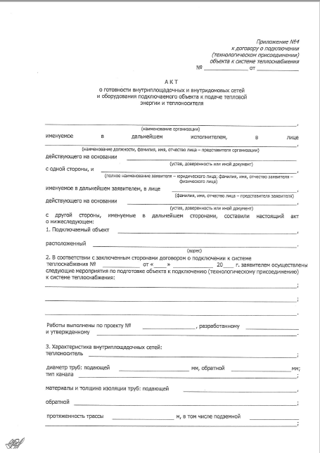
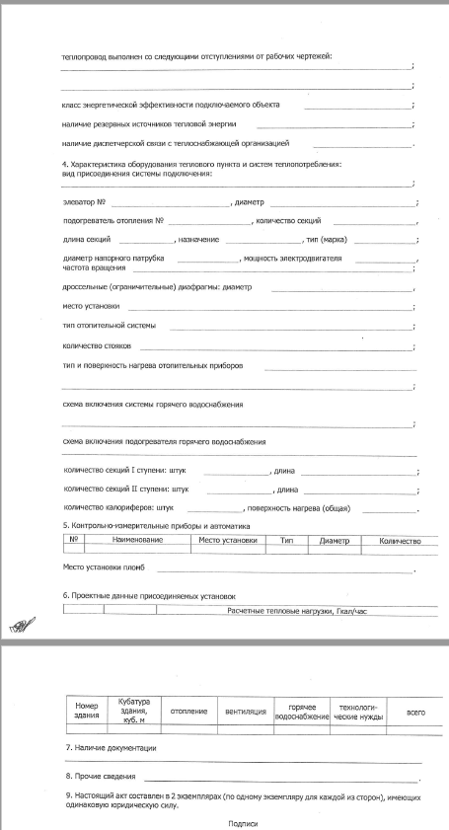
Шаг 4
Составление Акта о готовности
По факту готовности внутриплощадочных и внутридомовых сетей и оборудования Заявителя, Заявитель обращается в адрес закрепленного менеджера Филиала о выдаче Акта о готовности внутриплощадочных и внутридомовых сетей и оборудования подключаемого объекта к подаче тепловой энергии и теплоносителя (далее – Акт о готовности).
Сотрудники Филиала организуют выездную проверку готовности смонтированного оборудования и сетей, для этого при обращении о выдаче Акта о готовности необходимо указать контактные данные и удобное время для проведения проверки.
Итогом приемки работ со стороны Филиала является:
- Акт технического осмотра теплового узла, в котором отражается факт опломбировки запорной арматуры на вводе, характеристики тепловой сети от наружной стены до УУТЭ и вывод о соответствии смонтированного оборудования (ИТП) ранее согласованной проектной документации, либо указываются выявленные замечания;
- Акт о соответствии смонтированного УУТЭ ранее согласованной проектной документации.
- Акт о готовности объекта к ОЗП.
!!! Иные документы в адрес Заявителя не подготавливаются и не выдаются.
На основании указанных документов закрепленный менеджер Филиала готовит Акт о готовности и направляет Заявителю для подписания.

Slide 6
Шаг 5
Получение Заявителем временного разрешения РТН для проведения испытаний и ПНР
На основании выданного и подписанного с обеих сторон Акта о готовности (и, при необходимости, согласованной проектной документации) Заявитель обращается в Ростехнадзор для получения (временного) разрешения для проведения испытаний и пуско-наладочных работ.
При получении (временного) разрешения Ростехнадзора Заявитель обращается в адрес Управления продаж филиала Марий Эл и Чувашии АО «ЭнергосбыТ Плюс» для заключения Договора поставки тепловой энергии на ПНР (перечень необходимых документов указан в Приложении).
При наличии вопросов, Вам поможет:
Сотрудник контакт-центра
тел.: 8 (800) 100-75-30

Slide 7
Шаг 6
Подача тепловой энергии на время ПНР и комплексного опробования
На протяжении всего периода с момента врезки построенной тепловой сети в трубопроводы системы теплоснабжения, Заявителю следует обеспечивать сохранность закрытия запорной арматуры в своем тепловом узле и контроль недопущения подачи теплоносителя в тепловые сети и теплопотребляющие установки до момента заключения Договора поставки тепловой энергии на пуско-наладочные работы.
Заявитель на основании заключенного Договора временной поставки тепловой энергии на пуско-наладочные работы подает официальную заявку в адрес филиала Марий Эл и Чувашии АО «ЭнергосбыТ Плюс» о пуске теплоносителя.
До подачи заявки о пуске теплоносителя Заявитель обязан оплатить необходимые авансовые платежи (см. ШАГ 3).
Открытие запорной арматуры (пуск теплоносителя) осуществляется только в случае оплаты авансовых платежей (см. ШАГ 3), наличия Акта о готовности (см. ШАГ 4) и заключенного договора временной поставки тепловой энергии (см. ШАГ 5)
по заявке представителей филиала Марий Эл и Чувашии АО «ЭнергосбыТ Плюс» в Чувашские тепловые сети филиала «Марий Эл и Чувашия» ПАО «Т Плюс»,
либо по заявке Заявителя в Чувашские тепловые сети филиала «Марий Эл и Чувашия» ПАО «Т Плюс» при согласовании с филиалом Марий Эл и Чувашии АО «ЭнергосбыТ Плюс»
1 этап – «открытие» задвижек на стороне Филиала в тепловой камере (при подключении нового объекта).
2 этап – «открытие» задвижек на стороне Заявителя.
при «открытии задвижки» (фиксирует снятие запирающего устройства) и составляет трехсторонний (филиал Марий Эл и Чувашии АО «ЭнергосбыТ Плюс», филиал «Марий Эл и Чувашия» ПАО «Т Плюс» и Заявитель) Акт фиксации подачи теплоносителя с указанием видов нагрузки, на нужды которых подан ресурс, либо отключенных (не смонтированных).
При наличии вопросов, Вам поможет:
Сотрудник контакт-центра
тел.: 8 (800) 100-75-30
Приемная Чувашских тепловых сетей
тел.: 8 (8352) 24-42-59

Slide 8
Шаг 7
Составление Акта о подключении
После пуска теплоносителя Заявитель выполняет ПНР узла учета тепловой энергии (УУТЭ), по истечению 3 суток (для объектов с горячим водоснабжением – 7 суток) направляет заявку в Марий Эл и Чувашии АО «ЭнергосбыТ Плюс» на вызов представителя для оформления Акта ввода в эксплуатацию УУТЭ согласно п. 64 Правил коммерческого учета тепловой энергии, теплоносителя, утвержденных постановлением Правительства Российской Федерации N 1034, от 18 ноября 2013 года.
Подписанный Акт ввода в эксплуатацию УУТЭ передается филиалом Марий Эл и Чувашии АО «ЭнергосбыТ Плюс» в адрес менеджеров Филиала, которые в свою очередь готовят Акта по подключении. Далее Акт о подключении направляется Заявителю для подписания.
На основании подписанного с обеих сторон Акта о подключении Заявитель обращается в Управление продаж филиала Марий Эл и Чувашии АО «ЭнергосбыТ Плюс» для заключения договора теплоснабжения (либо ДС к договору теплоснабжения при увеличении нагрузки).
Необходимые документы для заключения договора теплоснабжения (см. Приложение).
При наличии вопросов, Вам поможет:
Сотрудник контакт-центра
тел.: 8 (800) 100-75-30

Slide 9
Приложение
Перечень документации, необходимых для обращения в филиал Марий Эл и Чувашии АО «ЭнергосбыТ Плюс»
Юридические лица:
- свидетельство о гос. регистрации;
- свидетельство о постановке на учет в налоговом органе;
- устав организации (в полном объеме);
- приказ (выписку из приказа) о назначении руководителя;
- выписку из ЕГРЮЛ.
Физические лица, ИП:
- свидетельство о постановке на учет в налоговом органе;
- свидетельство о гос. регистрации в качестве ИП;
- страховое свидетельство гос. пенсионного страхования;
- паспорт личности (серия и номер; дата и орган, выдавшем документ; месте жительства);
- выписка из ЕГРИП.
Для всех категорий:
- документы на земельный участок (свидетельство о государственной регистрации права собственности, выписка из ЕГРН, договор аренды, пр.);
- проектная документация (страницы, с указанием нагрузок отопления, горячего водоснабжения, вентиляции с точкой подключения-плана трассы);
- письмо Филиала о согласовании проектной документации;
- договор о подключении и ТУ к договору;
- подписанный Акт о готовности;
- разрешение Приволжского управления Ростехнадзора с актом осмотра энергоустановок;
- подписанный Акт о подключении (для заключения постоянного договора теплоснабжения);
- документы на приборы учета об установке и приеме прибора (паспорта теплосчетчика, расходомера, акт допуска прибора учета в эксплуатацию приборов учета тепловой энергии и теплоносителя) (для заключения постоянного договора теплоснабжения).

